Slide 1



平面直角坐标系 （1）
人教版
天洋学校：罗国燕

Slide 2
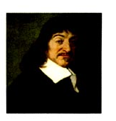
法国数学家笛卡儿----法国数学家、解析几何的创始人笛卡尔受到了经纬度的启发，引入坐标系，用代数方法解决几何问题。
1596--1650

Slide 3
一：如何确定直线上点的位置？
在直线上规定了原点、正方向、单位长
就构成了数轴。
单位长度
A
原点
B
•
·
•
-3
-2
-1
0
1
2
3
4
数轴上的点可以用一个数来表示，这个数叫做这个点在数轴上的坐标． 例如点A在数轴上的坐标为-3，点B在数轴上的坐标为2。反过来，知道数轴上一个点的坐标，这个的点在数轴上的位置也就确定了。

Slide 4

如何确定平面上点的位置？
小强
小红
小明

Slide 5
如何确定平面上点的位置？
4
（-2,3）
小强
3
（3,2）
小红
2
1
（0,0）
小明
0
-4
-3
-2
-1
0
1
2
3
4
-1
-2

Slide 6
y
y轴或纵轴
平面直角坐标系
6
5
4
3
2
原点
x轴或横轴
1
-5
-4
-2
-1
O
X
-6
-3
1
2
3
4
5
6
-1
①两条数轴 ②互相垂直③公共原点 组成平面直角坐标系
-2
-3
-4
-5
-6

Slide 7
平面直角坐标系（如图）
在平面内，两条互相垂直且有公共原点的数轴组成平面直角坐标系（简称直角坐标系）。
y
3
2
1
-3 -2 -1
o
1 2 3
x
正方向：数轴向右与向上的方向.
-1
-2
x轴或横轴：水平的数轴.
坐标轴:
-3
y轴或纵轴：竖直的数轴.
原点：两条数轴的公共原点Ｏ.

Slide 8
3
2
1
-1
-2
-3
选择：下面四个图形中，是平面直角坐标系的是（ ）
D
2
1
-1
-2
Y
Y
-3 -2 -1 1 2 3
X
O
3 2 1 -1 -2 -3
X
O
（A）
（B）
3
2
1
-1
-2
-3
3
2
1
-1
-2
-3
Y
Y
X
-3 -2 -1 1 2 3
O
-3 -2 -1 1 2 3
O
X
（C）
（D）

Slide 9
平面上 组成
平面直角坐标系， 叫x轴（横轴），
取向 为正方向， 叫y轴（纵轴），
取向 为正方向。两坐标轴的交点是平面直角坐标系的 。
两条互相垂直，原点重合的两条数轴
水平的数轴
右
竖直的数轴
上
原点

Slide 10
y
9
第二象限
8
第一象限
7
6
5
4
3
9
8
2
7
1
6
9
8
7
6
5
4
3
2
1
5
x
9
4
8
3
7
6
2
5
1
第三象限
4
第四象限
3
2
1

Slide 11
y
象限：两条坐标轴把平面分成如图所示的四个部分.
y轴或纵轴
6
5
4
第一象限
第二象限
3
2
原点
1
o
-6
-5
-4
-3
-2
-1
1
2
3
4
5
6
X
-1
x轴或横轴
第三象限
-2
第四象限
-3
-4
注意:坐标轴上的点不属于任何象限。

Slide 12

纵轴
y
A的横坐标为4
A的纵坐标为2
5
有序数对(4, 2)就叫做A的坐标
4
3
记作：（4,2）
A
·
2
·
横坐轴
写在前面
B
（-4,1）
1
0
-4
-3
-2
-1
1
2
3
4
5
x
横轴
-1
-2
-3
-4

Slide 13
例 1 在直角坐标系中，描出下列各点：A（4，5），
B（-2，3），C（-4，-1），D（2.5，-2）， E（0，-4）
纵轴
y
·
5
A
4
B
·
3
2
1
·
0
-4
-3
-2
-1
1
2
3
4
5
x
横轴
C
-1
·
-2
D
-3
·
-4
E

Slide 14
写出图中A、B、C、D、E各点的坐标。
它们分别在哪个象限内
y
坐标是有序
的实数对。
纵轴
5
4
( 2，3 )
A
·
3
·
B
( 3，2 )
2
( -2，1 )
C
·
1
·
x
横轴
0
-4
-3
-2
-1
1
2
3
4
5
-1
·
-2
( 1，- 2 )
·
E
-3
D
( -4，- 3 )
-4

Slide 15
如何确定平面上点的位置？
4
( 0,4 )
坐标是有序
数对。
小A
（-2,3）
小强
( 2,3 )
3
小玲
（+，+）
（-，+）
小红
（3,2）
2
1
( -3,-0 )
（0,0）
小B
小明
0
-4
-3
-2
-1
0
1
2
3
4
( -3,-1 )
-1
( 1,-1 )
（+，-）
小C
（-，-）
小D
-2
各象限内的点的坐标有何特征？

Slide 16
观察：各象限点坐标符号特点。
y
注意:坐标轴上的点不属于任何象限。
6
5
第二象限
4
第一象限
3
（－，＋）
2
（＋，＋）
1
o
X
-6
-5
-4
-3
-2
-1
1
2
3
4
5
6
-1
第三象限
-2
第四象限
-3
（－，－）
-4
（＋，－）
-5
-6

Slide 17
练一练
1.在平面直角坐标系内，下列各点在第四象限的是( )
A.(2,1) B.(-2,1)
C.(-3,-5) D.(3,-5)
2.已知坐标平面内点A(m,n)在第四象限，那么点B(n,m)在（ ）
A.第一象限 B.第二象限.
C.第三象限 D.第四象限
D
B

Slide 18
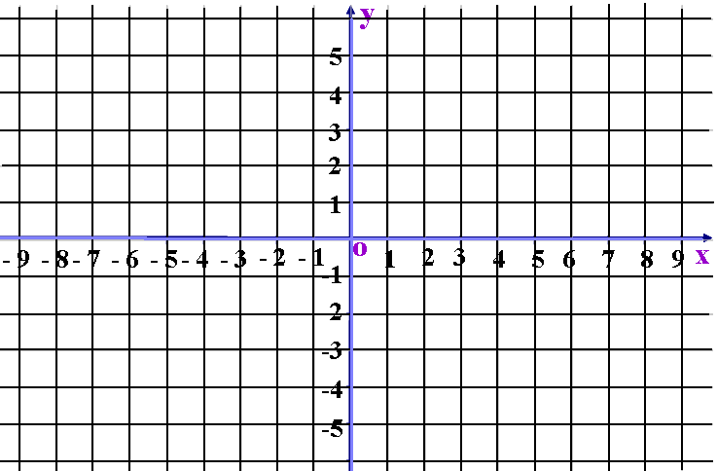
坐标轴上点有何特征？
合作探究2
在y轴上的点，
横坐标等于0.
在x轴上的点，
纵坐标等于0.
C
（0，5）
（-4，0）
A
B
（3，0）
（0，0）
D
（0，-4）

Slide 19

下列各点分别在坐标平面的什么位置上？
练一练
A（3，2）
B（0，－2）
C（－3，－2）
D（－3，0）
E（－1.5，3.5）
F（2，－3）
第一象限
y轴上
第三象限
x轴上
第二象限
第四象限

Slide 20
巩固练习：
四
1.点（3，-2）在第_____象限;点（-1.5，-1）
在第_______象限；点（0，3）在____轴上；
若点（a+1，-5）在y轴上，则a=______.
三
y
-1
2.点A在x轴上，距离原点4个单位长度，则A点的坐标是 _______________。
(4,0)或(-4,0)
12
3.点 M（- 8，12）到 x轴的距离是_________，
到 y轴的距离是________.
8
4.若点P在第三象限且到x轴的距离为 2 ，
到y轴的距离为1.5，则点P的坐标是________。
（-1.5，-2）

Slide 21
本节小结
本节课我们学习了平面直角坐标系。学习本节我们要掌握以下三方面的知识内容：
1、能够正确画出直角坐标系。
2、能在直角坐标系中，根据坐标找出点，由点求出坐标。
3、掌握象限点、x轴及y轴上点的坐标的特征：
第一象限：（＋，＋）第二象限：（－，＋）
第三象限：（－，－）第四象限：（＋，－）
x轴上的点的纵坐标为0，表示为（x，0）
y轴上的点的横坐标为0，表示为（0，y）
坐标平面内的点和有序实数对是一一对应的。

Slide 22

作业：
课本 P68 练习 第1、2题

Slide 23

6.1.2 平面直角坐标系(一)
谢谢大家
再 见
再 见
再 见
再 见
再 见

